Slide 1
Unidad: “el origen del hombre y las grandes civilizaciones”
Presentación síntesis unidad
Profesora Joana Martínez D.
Liceo Andrés Bello
Séptimo Básico
Asignatura: Historia Geografía y Ciencias Sociales

Slide 2
OBJETIVOS:
Conocer las principales características de las primeras civilizaciones que surgieron en la antigüedad
Comprender los factores que hicieron posible el surgimiento de las primeras civilizaciones.

Slide 4
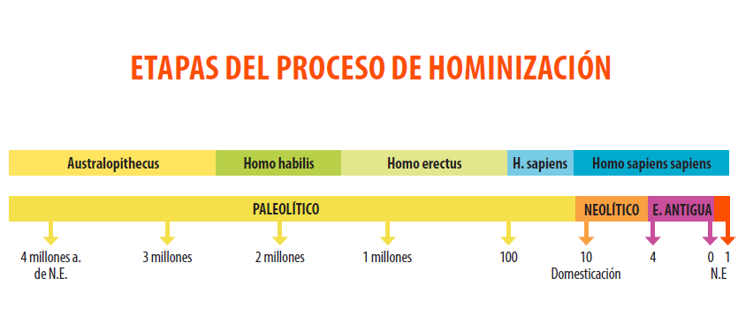

Slide 5
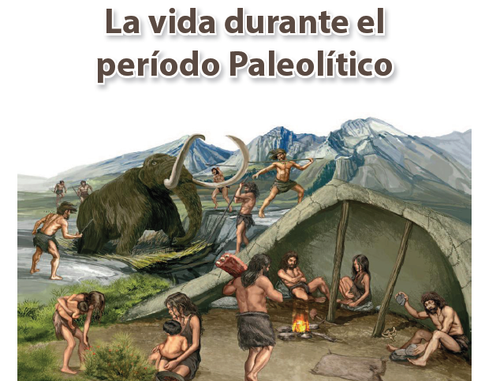

Slide 7
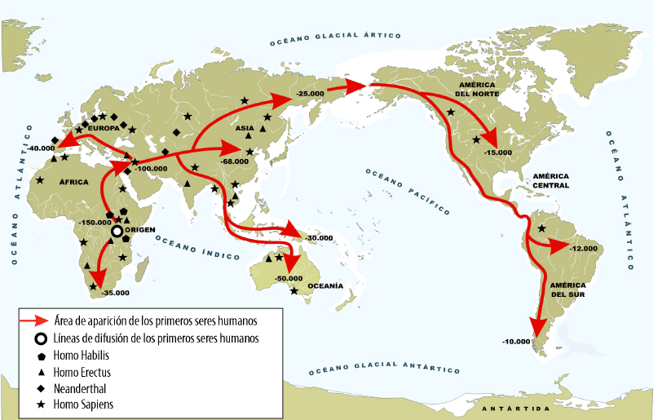
Expansión del ser humano

Slide 8
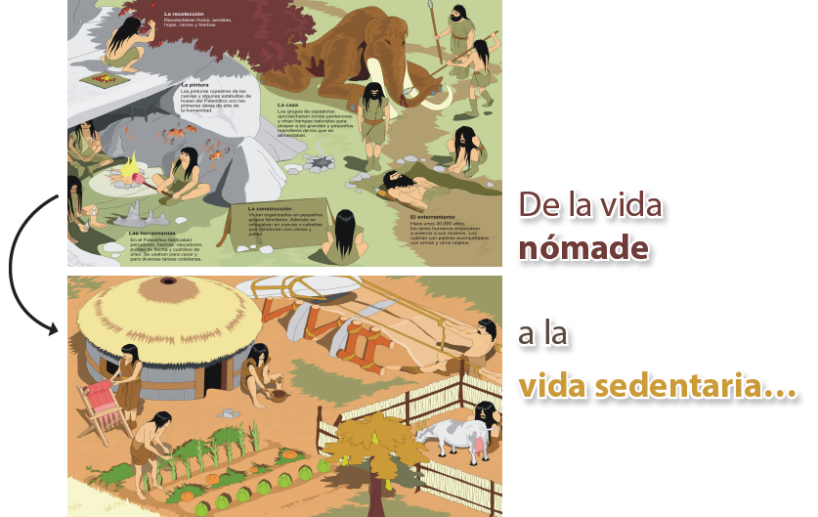
La Revolución del Neolitico

Slide 9
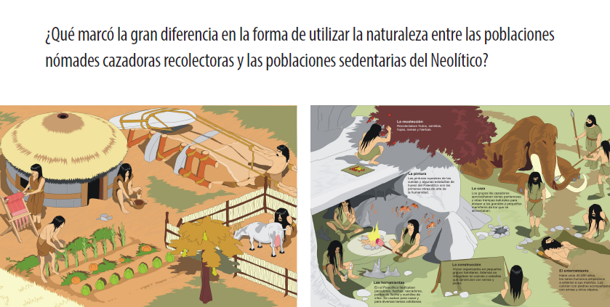

Slide 10
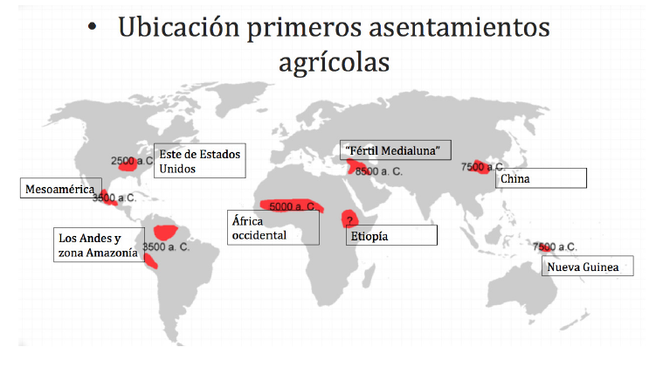

Slide 12
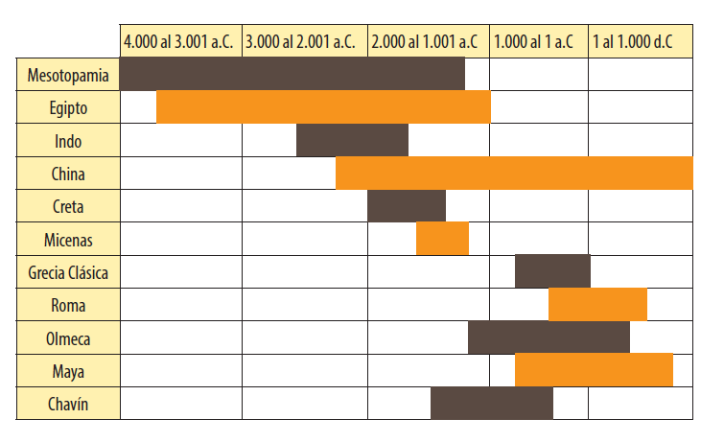
Características de las primeras civilizaciones

Slide 13
Las Primeras civilizaciones se asentaron junto a grandes ríos como el Nilo, el Tigris o Éufrates. El aprovechamiento del agua permitió el desarrollo del regadío
y el aumento de la población, dando origen a las ciudades.
La sociedad era jerarquizada , y una minoría privilegiada (altos funcionarios, sacerdotes...) se impuso a la mayor parte de la población, formada por agricultores , ganaderos y artesanos.

Slide 14
Ubicación espacial

Slide 15
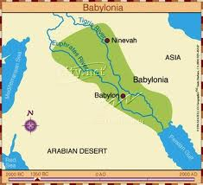
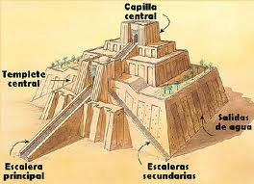
Mesopotamia
La primera civilización urbana apareció hacia el siglo IV milenio a.C en la Baja Mesopotamia, en Sumer. Allí surgieron las primeras ciudades-estados (Ur, Uruk, Lagash y Eridu.
La mayoría de sus habitantes eran agricultores y pastores.
En el centro de la ciudad se encontraba el zigurat.

Slide 16
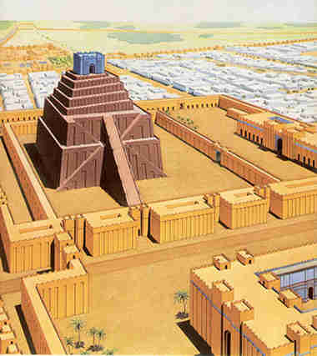
Organización política
Cada ciudad constituía un Estado, tenía su propio gobierno, leyes y ejercito.
La autoridad máxima era el rey que ejercía poder en representación de sus dioses.

Slide 17
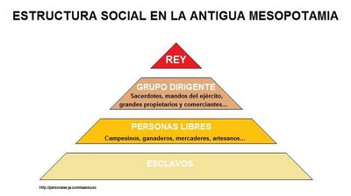
La sociedad era jerárquica y estratificada

Slide 18
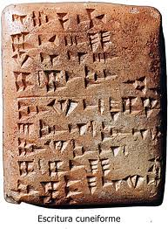
Religión
Desarrollo cultural
Los sumerios eran politeístas; es decir, creían en muchos dioses.
Los principales eran:
Anu:Dios del cielo.
Kishar: Padre de la tierra.
Enlil: Dios del clima y las tormentas
Enkimdu: Dios de los ríos y canales
Sistema de contabilidad.
Invención de la escritura. (escritura cuneiforme).
Astronomía y matemáticas.
Creación del sistema sexagesimal
Creación del Código de Hamurabi (ley del talión)

Slide 19
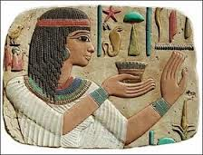
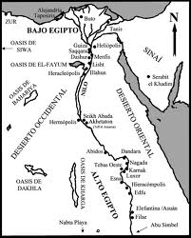
Egipto
Egipto se ubica en África en torno al río Nilo, el cual proporcionaba un légamo fertilizante.
Dos grandes unidades geográficas:
Bajo Egipto: Delta del río.
Alto Egipto: Más al sur.
Ambas regiones fueron unificadas por Namer.

Slide 20
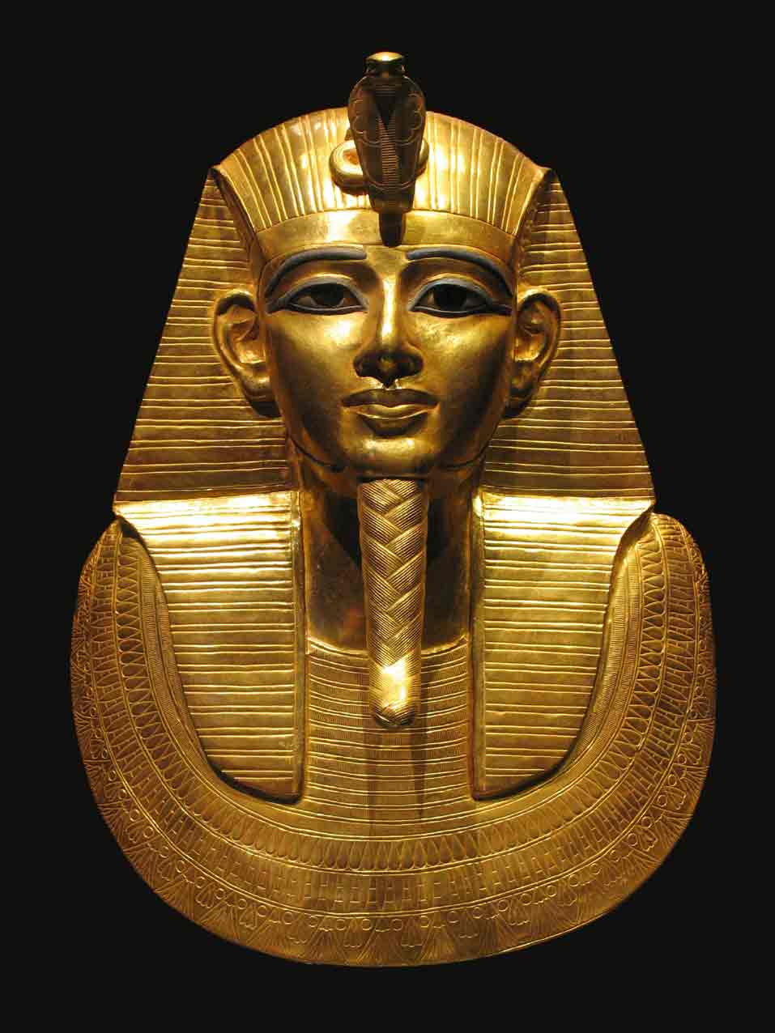
Organización política
Estaba centralizada en un gobierno de poder absoluto: el faraón que era considerado como un Dios.
Contaba con ministros y funcionarios para poder gobernar su imperio.
El visir siempre estaba junto al faraón como una especie de primer ministros.

Slide 21
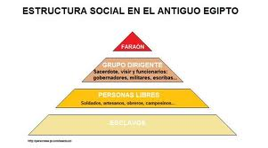
Organización social

Slide 22
Economía
La principal actividad era la agricultura(trigo y cebada)
Los excedentes alimenticios les permitieron configurar un importante comercio, destacando la exportación de lino y papiro.
Religión

Slide 23
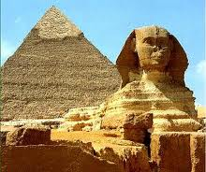
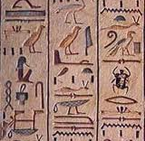
Desarrollo cultural
Escritura Jeroglífica
Desarrollaron el arte y la arquitectura.
Elaboraron un calendario de 365 días con 12 meses de 30 días, más 5 días adicionales.
Matemáticas aplicadas a la arquitectura.

Slide 24
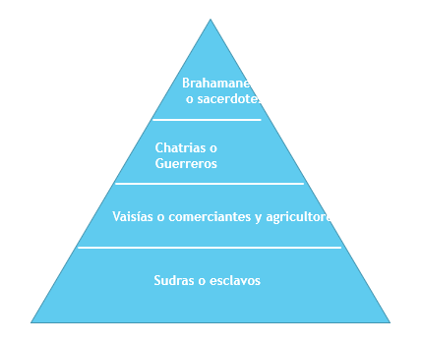
Civilización de la India
Ubicación: Alrededor del año 2.500 a. C se desarrolló en la fértil llanura del río Indo.
Sur de Asia.
Sociedad
Sociedad de castas
Son grupos cerrados y no hay movilidad social y está estructurada por la religión.

Slide 25
Economía
Religión
La población de la se sustenta en la agricultura.
Además se generan actividades comerciales relacionadas con productos como algodón, armas y metales preciosos.
Las principales religiones de la India fueron el Brahamanismo y budismo.
En estas religiones el núcleo doctrinario se funda en la filosofía de la vida, que fundamenta un código de conducta y una forma de convivencia social.

Slide 26
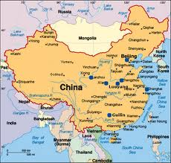
Civilización China
Se ubica en Asia Oriental.
Las primeras ciudades surgen a orillas del río Amarillo y Azúl.
Clima cálido propicio para el cultivo del arroz que es la principal actividad económica.

Slide 27
Organización política.
Religión
El gobierno se encontraba en manos del emperador que ejercía su autoridad de forma absoluta.
La sociedad fue jerárquica, en la cima se encontraba el poder imperial, le seguían los mandarines y a continuación los grandes propietarios de la tierra.
En la base de la pirámide se encontraban los artesanos, pequeños y comerciantes y campesinos
Es influida por dos grandes pensadores: Lao-Tse y Confucio.
Doctrina que procura la moderación, la rectitud y el equilibrio en la conducta humana.
Fundó el taoísmo doctrina y practicas religiosas cuya base es la convivencia armónica del ser humano con la naturaleza.

Slide 28
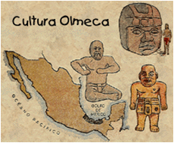
CULTURA OLMECA
1500 a. C.-100 a. C
Floreció en los estados de Veracruz y tabasco.
Ocupo la zona por el Golfo de México al sur de las Sierras de Chiapas ocupando un territorio de más de 1600km2.

Slide 29
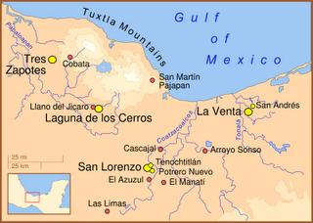
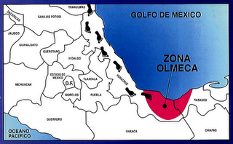
Ubicación de los Olmecas

Slide 30
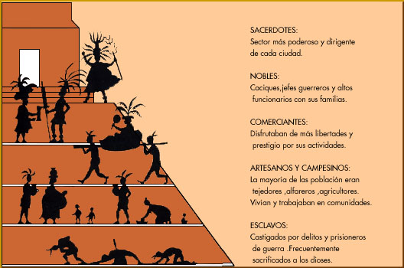
GRUPOS SOCIALES:
Las castas sociales superiores, formadas por gobernantes, sacerdotes, sabios, artistas, comerciantes.
las castas sociales inferiores, integradas por agrícolas artesanos, constructores y sirvientes, Vivian dispersas.

Slide 31
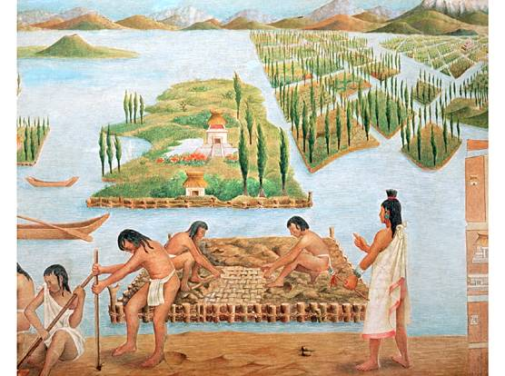
ECONOMÍA
La economía estaba basada en los productos agrícolas, con los que comerciaban, tanto entre ellos como con otros pueblos vecinos, sobre todo con los pueblos nómadas, o con pueblos tan alejados geográficamente de ellos como pueden ser pueblos del país de Guatemala o de México central.
También se dedicaban a la caza, pesca y recolección.
El comercio con otros pueblos permitió a los Olmecas llevar su cultura a otras regiones y esta se esparció en toda el área de mesó América por lo que se le conoce como cultura madre.

Slide 32
Organización Política
Religión
tenía como deidad principal al jaguar, que representaba a los antecedentes totémicos de los espíritus de la naturaleza que tomaban forma de hombres-jaguares.
concibieron al
jaguar como
sinónimo de la
Tierra.
Su organización política era teocrática, es decir todo giraba en torno a algún dios.
Los olmecas estaban organizados en tribus dirigidas por un solo jefe llamado Chichimecatl.
Tenían un tipo de organización comunitario conocido como "ciudad dispersa", en la que cada comunidad o granja estaba dirigida por un rey o sacerdote y en ella vivían algunas familias

Slide 33
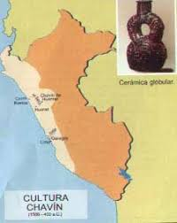
CULTURA CHAVÍN: Ubicación geográfica
La cultura de Chavín influenció un área que cubre la mayoría del norte del Perú, las alturas y las áreas costeñas.
La cultura Chavín se extendió por gran parte de la región andina abarcando por el norte hasta los actuales departamentos peruanos de Lambayeque y Cajamarca.

Slide 34
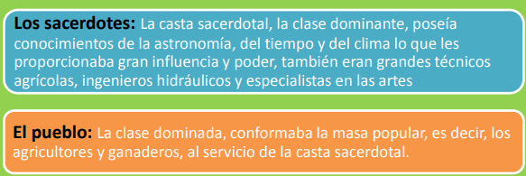
Organización sociopolítica
De acuerdo a algunas teorías, en el estado teocrático chavín los más hábiles por sus
conocimientos astronómicos, ambientales del tiempo y del clima se destacaron en su
comunidad y terminaron convirtiéndose en sacerdotes y jefes. Se distinguen dos clases
bien diferenciadas:

Slide 35
Actividades económicas
Desarrollaron notablemente la agricultura, la ganadería, la pesca y el comercio a base de trueques entre los pueblos serranos, costeños y posiblemente con los pueblos amazónicos.
Agricultura
El maíz
La papa
Tubérculos: camote, mashua, oca, olluco
Leguminosas: frijoles, pallares
Oleaginosas: maní
Condimentos: achote, ajíes
Ganadería
Desarrollaron la ganadería a base de los camélidos sudamericanos (llamas y alpacas), así
como la crianza de cuyes.

Slide 36
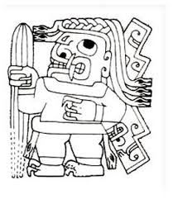
Religión
El pueblo chavín fue al parecer politeísta y adoró a dioses terroríficos.
Adoran a seres sobrenaturales, con rasgos felínicos como del jaguar o puma, caimanes, serpientes y diversas aves andinas como el cóndor y el halcón, o amazónicas como el águila harpía.
El culto chavín se estimuló debido al progreso técnico alcanzado en la producción agrícola, en el desarrollo textil, en la pesquería (uso de grandes redes de pesca), en la orfebrería y la metalurgia del cobre.

